Slide 1


Slide 2
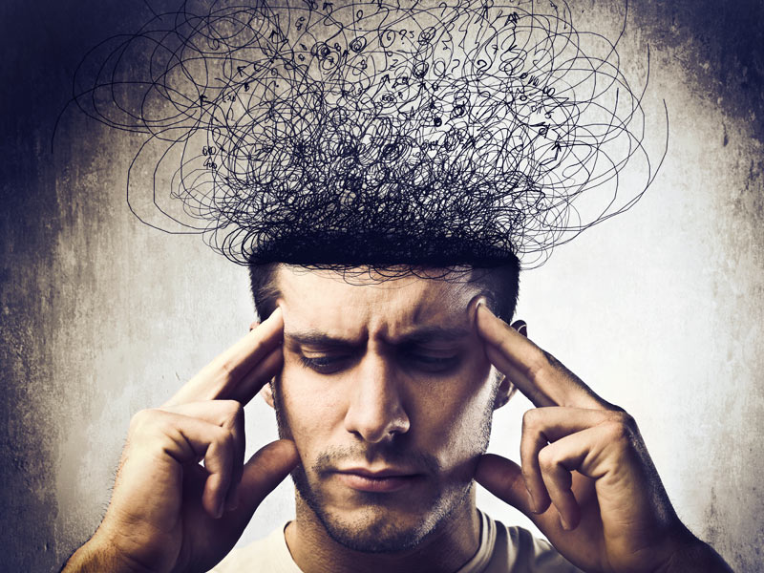

Slide 3
«Ғажайып алаңы»
танымдық ойыны

Slide 4
Қазақ тілі | Қазақ әдебиеті | Сен Англияны білесің бе? | Орыс тілі | К истокам слова | Русская грамматика | Ағылшын тілі
1 | 1 | 1 | 1 | 1 | 1 | 1
2 | 2 | 2 | 2 | 2 | 2 | 2
3 | 3 | 3 | 3 | 3 | 3 | 3
4 | 4 | 4 | 4 | 4 | 4 | 4
5 | 5 | 5 | 5 | 5 | 5 | 5
6 | 6 | 6 | 6 | 6 | 6 | 6

Slide 5
Қазақ тілі
Берілген сұрақтарға мақалмен жауап беру.
1. Жыланды қалай інінен шығарамыз?

Slide 6
Берілген сұрақтарға мақалмен жауап беру.
2.Инемен құдық қазуға бола ма?

Slide 7
Берілген сұрақтарға мақалмен жауап беру.
3.Не оттан да ыстық?

Slide 8
Берілген сұрақтарға мақалмен жауап беру.
4.Білгенің қанша, білмегенің қанша?

Slide 9
Берілген сұрақтарға мақалмен жауап беру.
5.Шашу мен жинаудың қайсысы оңай?

Slide 10
6.Адамның қай мүшесі қорқақ,
қай мүшесі батыр?

Slide 11
Қазақ әдебиеті
1. «Көксерек» әңгімесінің авторы кім және басты кейіпкерлері кімдер?

Slide 12
2.Отқа түсіп күймеуге бола ма?

Slide 13
3.Ең тәтті не?

Slide 14
4.Қар жана ма?

Slide 15
5.Тауық түс көре ме?

Slide 16
Қазақ әдебиеті
6.Лиро-эпостық жырлардың негізгі тақырыбы қандай?

Slide 17
Ағылшын тілі
1.«Сіз Англияны білесіз бе?»
Англия астанасы?

Slide 18
2. Лондон қай өзеннің жағасында орналасқан?

Slide 19
3. Ұлыбританиядағы саяси билік: республика ма әлде монархия ма?

Slide 20
4. Биг Бен дегеніміз не, мұнара ма, сағат па әлде қоңырау ма?

Slide 21
5. Шотландияның астанасы?

Slide 22
6.How many seconds are
in a year?

Slide 23
English language
1.What building has the most stories?

Slide 24
2.What’s greater than God,
Eviler than the Devil,
Rich People need it,
Poor People have it,
And you’ll die if you eat it?

Slide 25
3.What flies when it’s born, lies when it’s alive, and runs when it’s dead?

Slide 26
4.Every night I’m told what to do, and each morning I do what i’m told. But I still don’t escape your scold.

Slide 27
6.What two things can you never eat for breakfast?

Slide 28
1.What can travel around the world while staying
in a corner?

Slide 29
2.What comes once in a minute, twice in a moment, but never in a thousand years?

Slide 30
Русский язык
1.Какая часть линейки очень быстро тает на солнышке?

Slide 31
2. Какой овощ всегда с собою носит черепаха?

Slide 32
3. Какое животное жить не может без уроков?

Slide 33
4. Спортивное сооружение есть в каждой квартире?

Slide 34
5. Какие конфеты, любимые многими детьми, содержат мел?

Slide 35
6.С какой рыболовной снастью всегда почему-то ходит оленевод?

Slide 36
1. Какого хищного зверя всегда можно увидеть в телевизоре, даже в выключенном?

Slide 37
Найдите в табличке имена сказочных героев. Слова могут читаться слева направо и справа налево, по вертикали и по горизонтали, могут изгибаться под прямым углом.
Л | М | К | А | Р | Л | С | О
Е | П | А | Ш | Р | Е | К | Н
О | У | П | Т | Г | Н | О | М
П | М | Я | Ч | Е | Б | У | Р
О | Б | Т | Т | О | М | П | А
Л | А | А | Р | О | С | У | Ш
Ь | К | Ч | О | К | И | Х | К
Д | М | И | К | К | И | Н | А

Slide 38
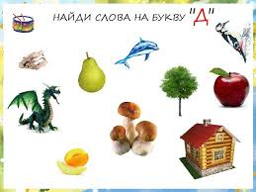

Slide 39
К истокам слова
1. Как зовут костлявого персонажа русских
ска­зок?

Slide 40
2.Название этого любимого нами фрукта в пе­реводе с голландского означает «китайское ябло­ко». Что это?

Slide 41
3. От чего и почему собака лает на луну?

Slide 42
4. Зачем вода в стакане?

Slide 43
5. Не лает не кусает, а в дом не пускает?

Slide 44
6. Под каким деревом сидит заяц во время дождя?

Slide 45
«Русская грамматика»
1.Угодить, победить, ходить, водить. Какой из этих глаголов не имеет формы первого лица единст­венного числа?

Slide 46
Русская грамматика
2. Бежать, ругать, пугать, ломать. Какой из этих глаголов спрягается не так, как остальные?

Slide 47
Русская грамматика
3. Мертвец, покойник, кукла, дерево. Какие из этих существительных являются неодушевленными?

Slide 48
4. Мячик, лучик, огурчик, стульчик. В каком слове суффикс не такой, как в остальных?

Slide 49
5. Вопрос-аукцион. Сколько приставок в слове недопонимать?

Slide 50
6. «Кот в мешке». Вам предложили поставить ва-банк. Сколько очков вы поставите?

Slide 51
1.Ежелгі дәуір әдебиеті нешінші ғасырларды қамтиды?

Slide 52
2. Тіл білімінің салаларын ата. Олар нені зерттейді?

Slide 53
3. Шығарманың композициялық жоспары қандай бөлімдерден тұрады?

Slide 54
4.Жыршы мен жырауларға қандай қасиеттер тән болған?

Slide 55
5. Лиро-эпостық жыр мен батырлар жырының айырмашылығы неде?

Slide 56
6. –Әуелеп ұшқан алты қаз,
Етің шекер, сорпаң баз!
Атайын десем оғым аз,
Қонар болсаң, жануар,
Міне, майдан, міне, саз,
Өлмеген құлға, Құдай-ай,
Болып қалды енді жаз.

Slide 57
Бейне-сұрақ

